Slide 1
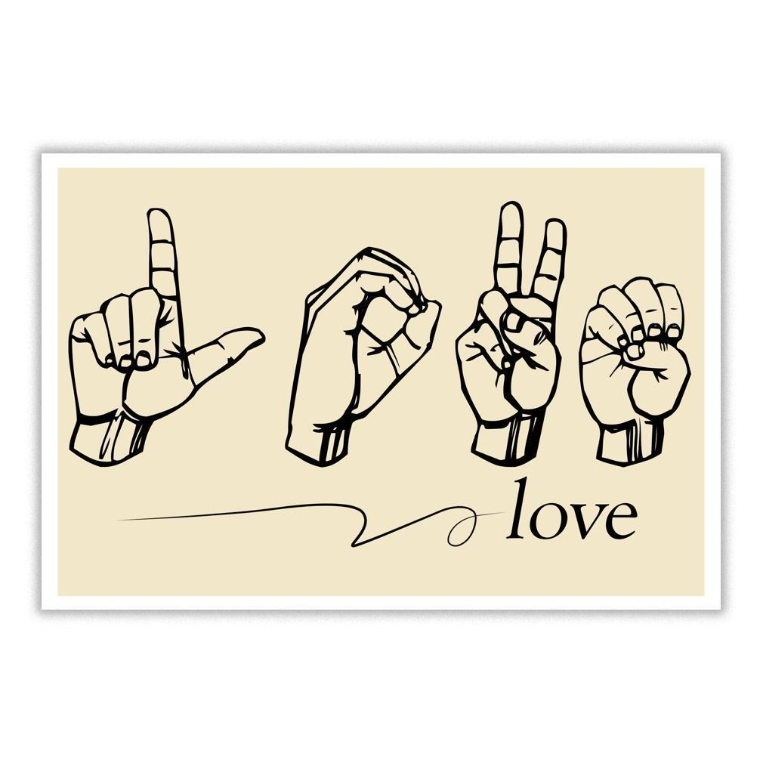
Язык жестов в разных странах

Slide 2
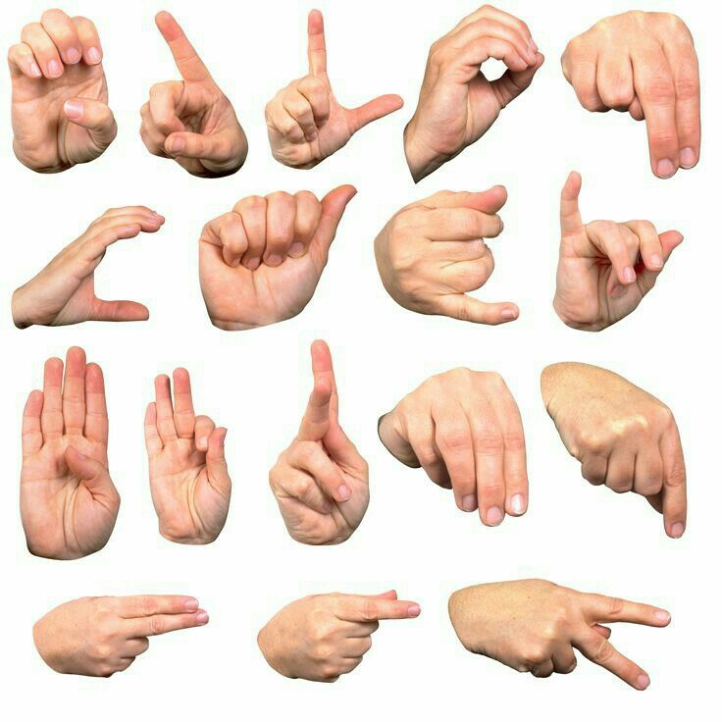
Жесты - это универсальный способ общения, который не зависит от знаний иностранных языков. Однако интересно, как один и тот же жест может вызывать такие разные эмоциональные реакции в зависимости от культурного контекста.

Slide 3
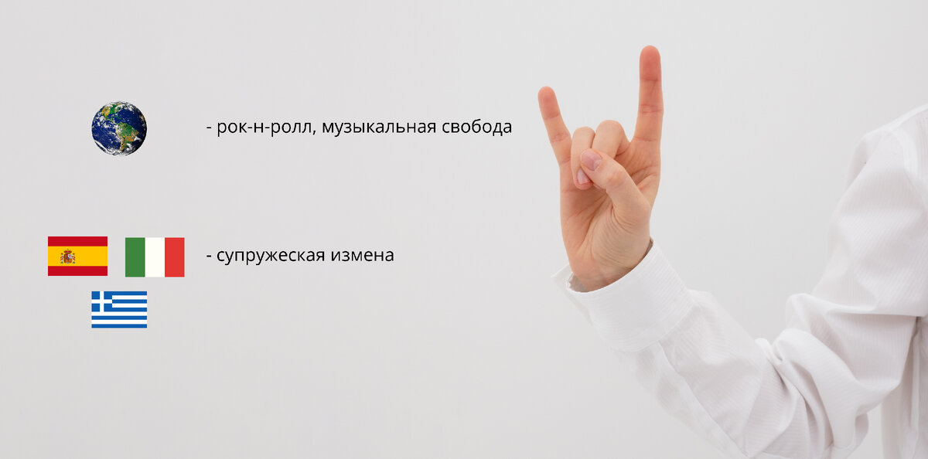
Коза

Slide 4

Большой палец вверх
Греция — «Замолчи».
Индонезия — цифра «6».
Европа — если показывать этим жестом за плечо, он значит «Да иди ты!».

Slide 5
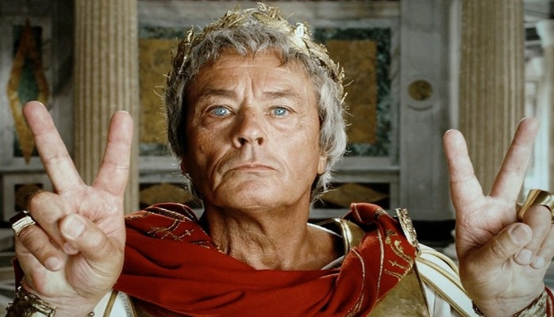
Победа/мир («виктори»/«пис»)
Великобритания и Ирландия, Австралия — если ладонь повернута к себе, превращается в оскорбительное «Пошел ты».

Slide 6
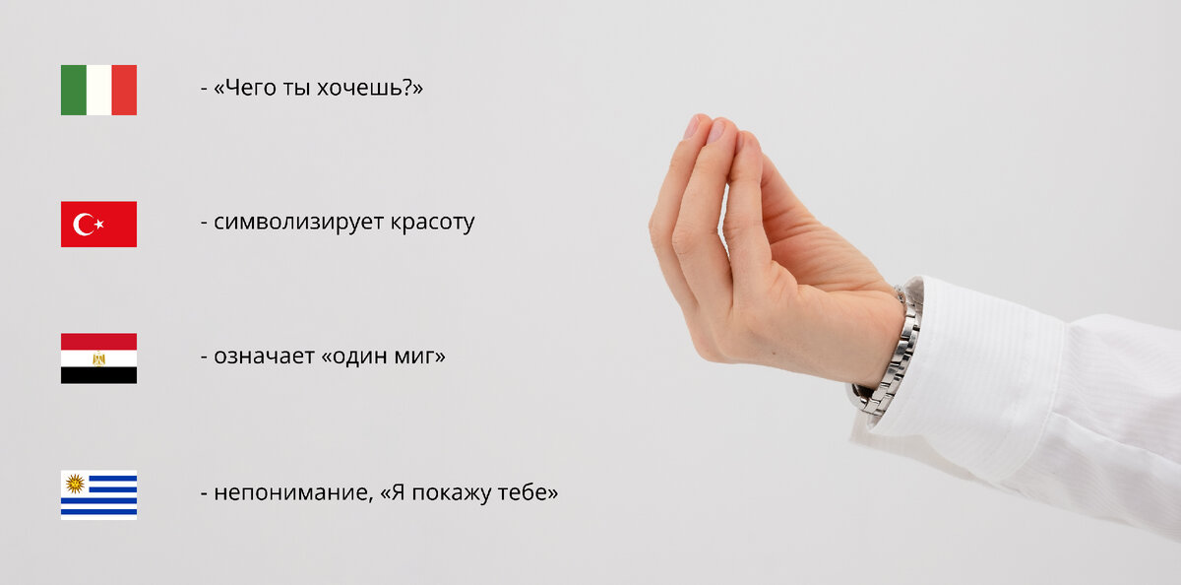
Щепоть

Slide 7
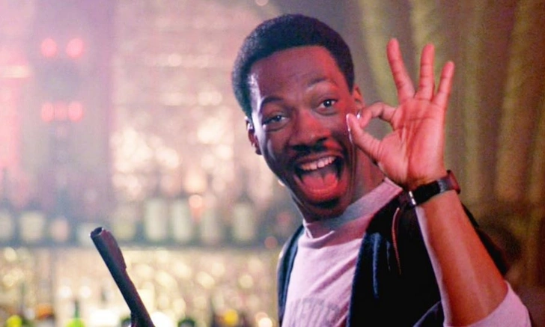
Окей
Франция, Бельгия — «полный ноль», «не заслуживает внимания», «ничего не вышло».
Бразилия — непристойный и вульгарный жест
Турция, Венесуэла, Кипр — указание на представителя нетрадиционной ориентации.
Япония — означает деньги (как круглая монетка).
Сирия — «Пошел к черту».

Slide 8
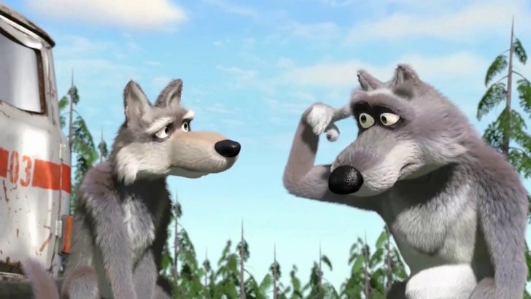
Указательный палец у виска
Франция — «Ну ты и дурак».
Голландия — «А это было умно».
Великобритания — «Живи своим умом».

Slide 9

Выставленная вперед ладонь
Италия — «Чего ты хочешь?!»
Египет — «Буду через минуту».
Греция — оскорбляющий жест, который показывают в порыве крайней злости.

Slide 10
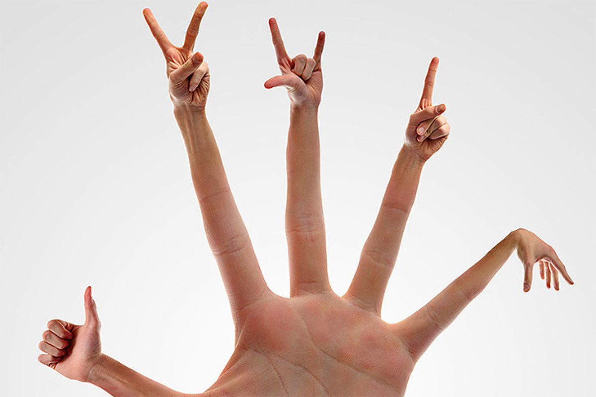
Язык жестов представляет собой уникальную и богатую систему невербального общения, варьирующуюся в зависимости от культурных и социальных контекстов разных стран. Все мы знаем, что одни и те же жесты могут сильно отличаться по своим значениям в различных регионах .Понимание языка жестов требует внимательного изучения и уважительного отношения к культурным особенностями разных народов.

